Slide 1


第12章 硬體介面實驗範例-樹莓派Wifi遙控視訊車
12-1 認識樹莓派智慧車-Pi Car
12-2 樹莓派的直流馬達控制
12-3 再談Python的Flask框架
12-4 打造樹莓派Wifi遙控視訊車

Slide 2

12-1 認識樹莓派智慧車-Pi Car
紅外線遙控車：使用電視等家電使用的紅外線遙控器來控制智慧車的行進，智慧車需要使用紅外線接收器來接收紅外線訊號，以便控制智慧車。
藍牙遙控車：使用藍牙遠端控制智慧車，我們可以使用藍牙功能的電腦、平板或智慧型手機來控制智慧車的行進，樹莓派2需要安裝藍牙配接器。
Wifi遙控車：使用Wifi遠端控制智慧車，我們需要使用連網電腦、平板或智慧型手機來控制智慧車的行進，樹莓派可以使用Web網頁介面或SSH遠端連線來控制智慧車。
紅外線尋跡自走車：在智慧車可以使用2個或3個紅外線尋跡模組，依據地面上繪製的黑色和白色線條來自行尋跡行走的自走車，簡單的說，就是跟著線走的一輛自走車。
超音波避障自走車：在智慧車使用超音波測距模組來偵測多個方向的距離（左、左前、前、右前、右方），以便判斷出最佳的行車路徑，和避開前方的障礙物。

Slide 3
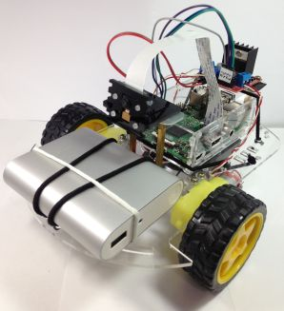
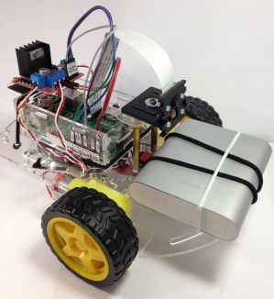
12-1 認識樹莓派智慧車-Pi Car
在本書打造的樹莓派智慧車是一輛Wifi遙控車，因為提供相機模組的串流視訊，也就是說，我們打造的是一輛樹莓派Wifi遙控視訊車Pi Car，如下圖所示：

Slide 4
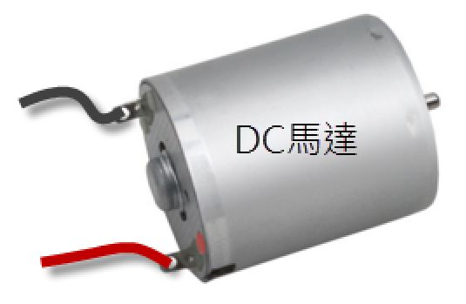
12-2 樹莓派的直流馬達控制-說明
直流馬達（DC Motor）的線路連接並不複雜，只需接上直流電源和接地（GND），馬達就會轉動；反接電源，馬達會反轉，如下圖所示：

Slide 5
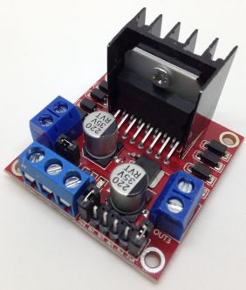
12-2 樹莓派的直流馬達控制-
L298N馬達模組
L298N馬達模組是市面上很容易買到的馬達控制模組，相當多智慧車都是直接使用此模組來驅動2個車輪，能夠同時驅動2顆直流馬達或1顆步進馬達，如下圖所示：

Slide 6
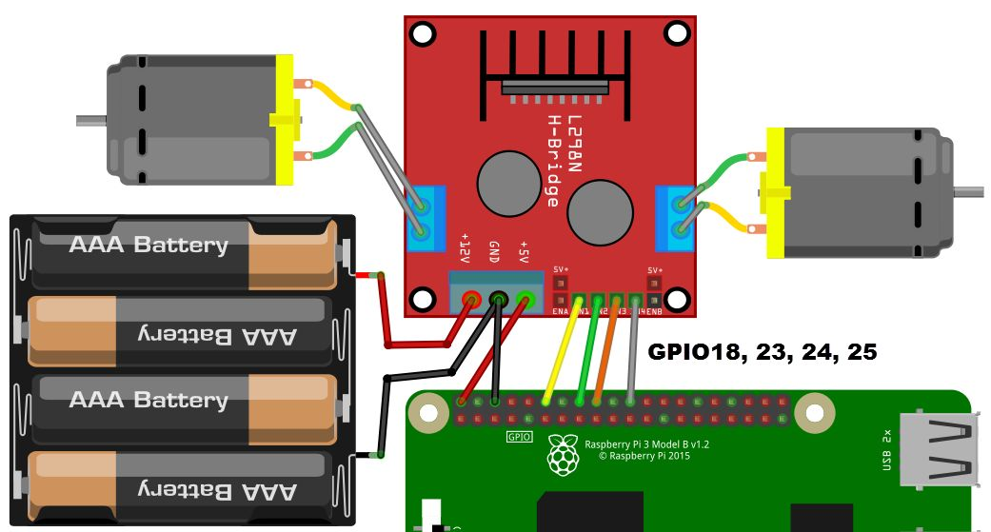
12-2 樹莓派的直流馬達控制-
電子電路設計
L298N馬達模組本身是靠樹莓派供電，2顆直流馬達是使用6V的電池盒來供電（電壓需高過5V），電子電路設計的接線圖，如下圖所示：

Slide 7
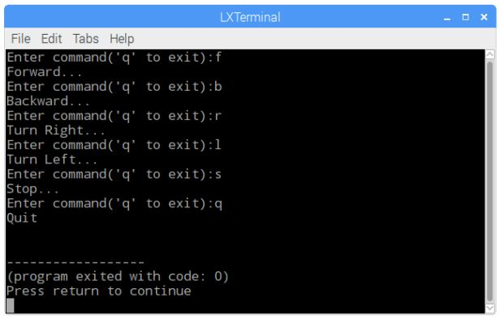
12-2 樹莓派的直流馬達控制-
Python程式：Ch12_2.py
Python程式是使用RPi.GPIO模組以IN1~4接腳的數位輸出來控制2顆馬達，執行程式在提示文字後輸入命令，可以控制2顆馬達的旋轉，輸入q鍵結束程式執行，如下圖所示：

Slide 8
12-2 樹莓派的直流馬達控制-
Python程式：Ch12_2.py
01: import RPi.GPIO as GPIO
02:
03: GPIO.setwarnings(False)
04: GPIO.setmode(GPIO.BCM)
05:
06: in1 = 18
07: in2 = 23
08: in3 = 24
09: in4 = 25
10:

Slide 9
12-2 樹莓派的直流馬達控制-
Python程式：Ch12_2.py
11: GPIO.setup(in1, GPIO.OUT)
12: GPIO.setup(in2, GPIO.OUT)
13: GPIO.setup(in3, GPIO.OUT)
14: GPIO.setup(in4, GPIO.OUT)
15:
16: while True:
17: cmd = input("Enter command('q' to exit):")
18: # Quit
19: if cmd == 'q':
20: print("Quit")

Slide 10
12-2 樹莓派的直流馬達控制-
Python程式：Ch12_2.py
20: print("Quit")
21: GPIO.output(in1, False)
22: GPIO.output(in2, False)
23: GPIO.output(in3, False)
24: GPIO.output(in4, False)
25: break
26: # Forward
27: if cmd == 'go' or cmd == 'g' or cmd == 'f':
28: print("Forward...")
29: GPIO.output(in1, True)
30: GPIO.output(in2, False)

Slide 11
12-2 樹莓派的直流馬達控制-
Python程式：Ch12_2.py
31: GPIO.output(in3, True)
32: GPIO.output(in4, False)
33: # Backward
34: if cmd == 'back' or cmd == 'b':
35: print("Backward...")
36: GPIO.output(in1, False)
37: GPIO.output(in2, True)
38: GPIO.output(in3, False)
39: GPIO.output(in4, True)
40: # Turn Right

Slide 12
12-2 樹莓派的直流馬達控制-
Python程式：Ch12_2.py
41: if cmd == 'right' or cmd == 'r':
42: print("Turn Right...")
43: GPIO.output(in1, True)
44: GPIO.output(in2, False)
45: GPIO.output(in3, False)
46: GPIO.output(in4, False)
47: # Trun Left
48: if cmd == 'left' or cmd == 'l':
49: print("Turn Left...")
50: GPIO.output(in1, False)

Slide 13
12-2 樹莓派的直流馬達控制-
Python程式：Ch12_2.py
51: GPIO.output(in2, False)
52: GPIO.output(in3, True)
53: GPIO.output(in4, False)
54: # Stop
55: if cmd == 'stop' or cmd == 's':
56: print("Stop...")
57: GPIO.output(in1, False)
58: GPIO.output(in2, False)
59: GPIO.output(in3, False)
60: GPIO.output(in4, False)

Slide 14

12-3 再談Python的Flask框架
12-3-1 使用Flask框架建立Web網站
12-3-2 使用Flask框架控制GPIO
12-3-3 建立Web介面的直流馬達控制

Slide 15
12-3-1 使用Flask框架建立Web網站
在樹莓派安裝Flask框架的指令請參閱第9-5節的Step 2，這一節我們準備說明如何使用Flask框架，將樹莓派轉變成動態Web網站。
  建立簡單的Web網站
  使用範本建立Web網站
  在路由使用參數

Slide 16
12-3-2 使用Flask框架控制GPIO-說明
我們準備改用Flask框架建立和第11-2-1節相同的範例專案，並且改用HTML範本建立按鈕介面和JavaScript程式碼，可以讓我們遠端點亮或熄滅2個紅色和綠色的LED燈。
電子電路設計
本節實驗的電子電路設計和第11-2-1節完全相同。

Slide 17
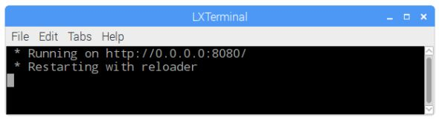
12-3-2 使用Flask框架控制GPIO-
Python程式：Ch12_3_2.py
Python程式是使用Flask框架建立Web伺服器，GPIO Zero模組控制LED燈，執行程式可以啟動Web伺服器，請按Ctrl+C鍵結束程式執行，如下圖所示：

Slide 18
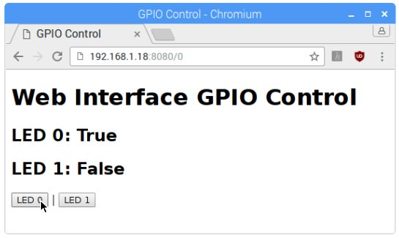
12-3-2 使用Flask框架控制GPIO-
Python程式：Ch12_3_2.py
訊息指出傾聽埠號8080。請啟動瀏覽器輸入樹莓派的IP位址和埠號8080來瀏覽Web介面，如下所示：
  http://192.168.1.18:8080/
請輸入上述URL網址，按Enter鍵，稍等一下，可以看到網頁內容，如下圖所示：

Slide 19
12-3-3 建立Web介面的直流馬達控制-說明
我們準備整合Flask框架和第12-2節的直流馬達控制，讓我們在Web介面遠端控制直流馬達，HTML範本擁有5個按鈕來操控2顆馬達的前進、後退、右轉、左轉和停止。
電子電路設計
本節實驗的電子電路設計和第12-2節完全相同。

Slide 20
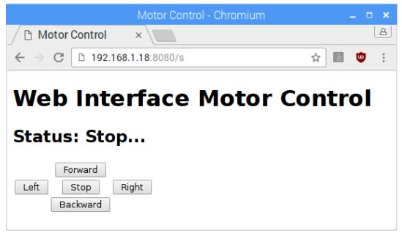
12-3-3 建立Web介面的直流馬達控制-
Python程式：Ch12_3_3.py
Python程式是使用Flask框架建立Web伺服器，使用RPi.GPIO模組控制直流馬達，在執行程式啟動Web伺服器後，請啟動瀏覽器輸入樹莓派的IP位址和埠號8080來瀏覽Web介面，如下所示：
  http://192.168.1.18:8080/

Slide 21
12-4 打造樹莓派Wifi遙控視訊車
12-4-1 組裝Wifi遙控視訊車的硬體
12-4-2 撰寫遙控視訊車軟體的Python程式
12-4-3 建立jQuery Mobile行動頁面的控制程式

Slide 22
12-4-1 組裝Wifi遙控視訊車的硬體
因為本書主要是使用可輕易購買的標準零件來打造Wifi遙控視訊車的硬體，所以這一節筆者只準備簡單說明如何組裝Wifi遙控視訊車，其基本步驟如下所示：
  步驟一：組裝車體、馬達和車輪
  步驟二：安裝樹莓派和L298N馬達模組
  步驟三：安裝與連接相機模組
  步驟四：連接直流馬達、樹莓派和L298N馬達模組

Slide 23
12-4-2 撰寫遙控視訊車軟體的Python程式
樹莓派遙控視訊車的Python程式是繼續第9-5節的串流視訊，我們準備修改Python程式app.py和網頁index.html建立串流視訊和遙控控制的Web使用介面，為了提供更佳的串流視訊效果，我們是使用第11-2-2節的Ajax技術來控制遙控視訊車的行走。
  安裝與執行遙控視訊車軟體的Python程式
  Python程式：flask-video-streaming/app.py
  HTML範本：flask-video-streaming/templates/index.html

Slide 24
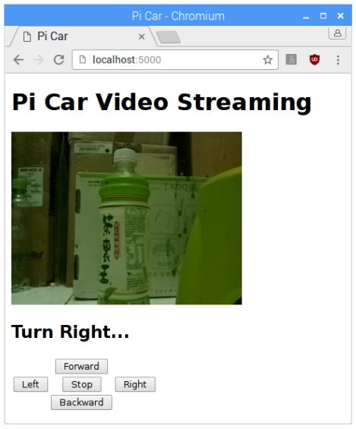
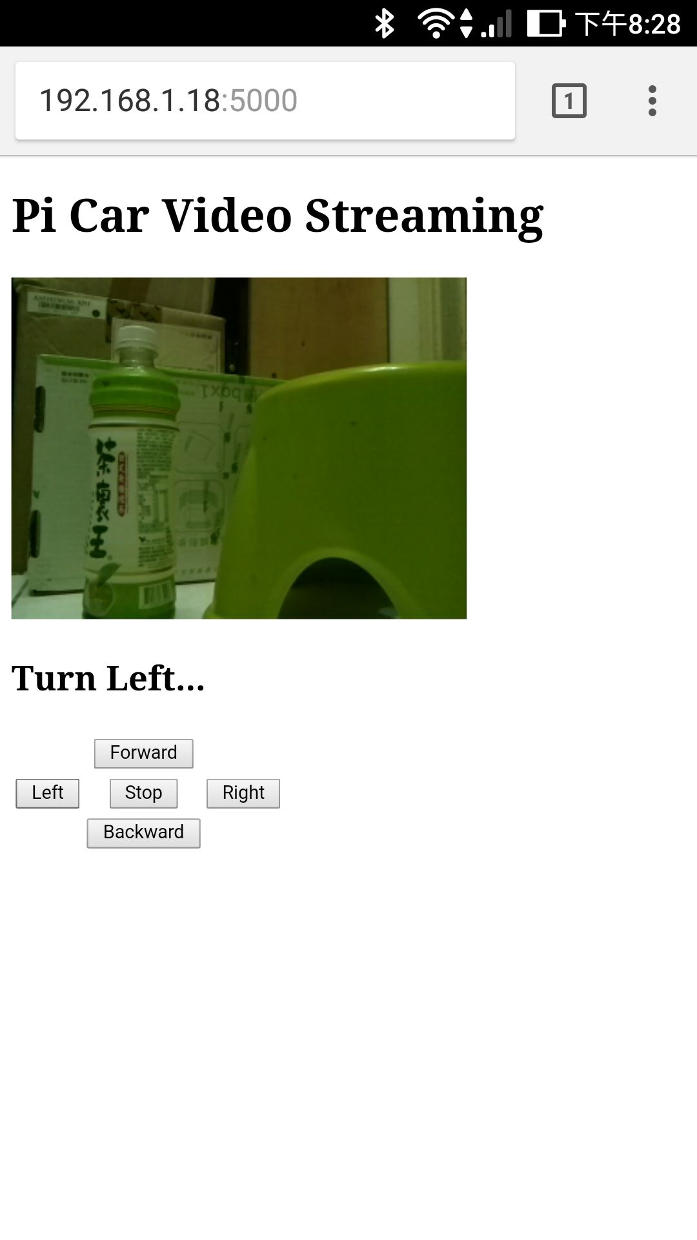
12-4-2 撰寫遙控視訊車軟體的Python程式

Slide 25
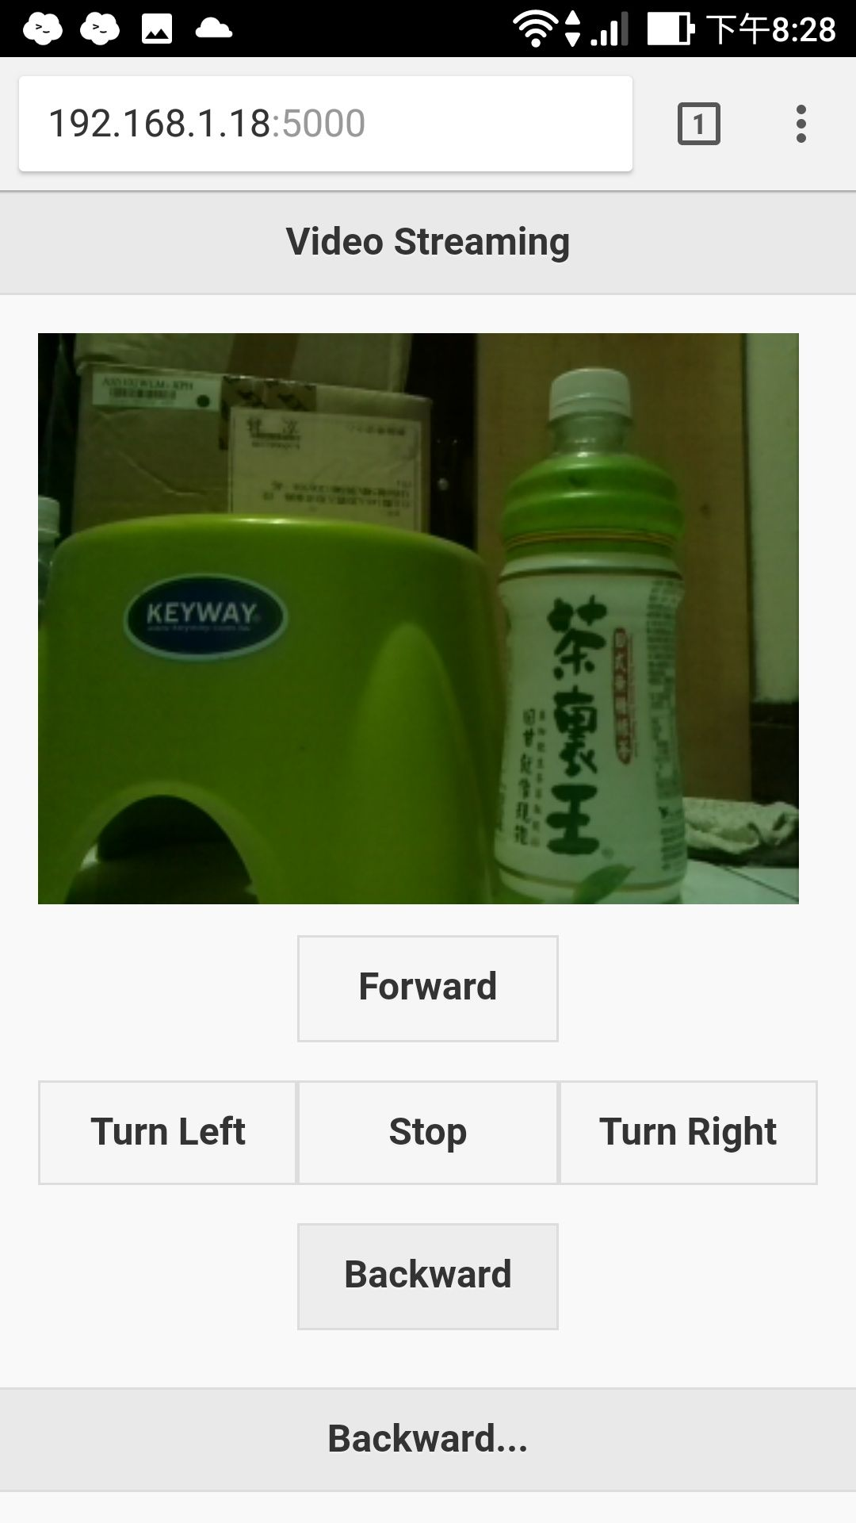
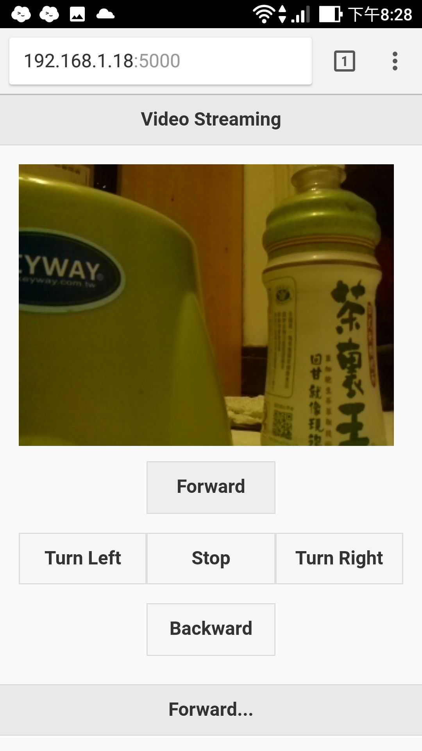
12-4-3 建立jQuery Mobile行動頁面的控制程式
我們使用Flask框架的request物件，以使用者代理（User Agent）資訊自動判斷瀏覽器是PC電腦或行動裝置，Python程式能夠自動顯示標準PC電腦的HTML網頁（index.html），或jQuery Mobile行動頁面（mobile.html），如下圖所示：

Slide 26
End

